Slide 1
Estereótipo em Diagramas de classes
É uma maneira de destacar determinados elementos do diagrama, tornando explicito que tais elementos executam alguma função um pouco diferente dos demais elementos apresentados no diagrama.

Slide 2
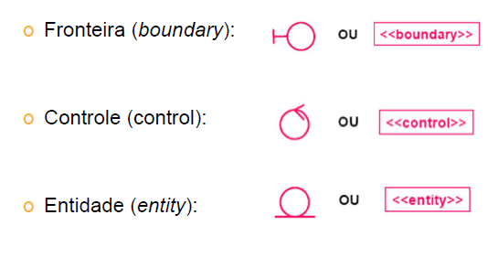
Exemplos de Estereótipos

Slide 3

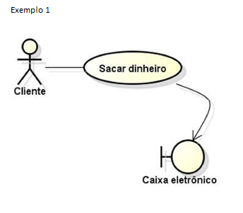
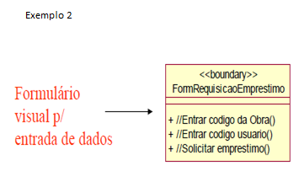
Classe Fronteira : Responsáveis pela interação com os atores
Usada para modelar a interação entre o sistema e seus atores.
Cada classe de fronteira deve estar relacionada a pelo menos um ator e vice-versa.
Exemplo: uma classe para representar um formulário de requisição de empréstimo de uma empresa/banco

Slide 4
Tipos de fronteira:
– Classes de interface com o usuário
– Classes de interface com equipamentos
– Classes de interface interface com outros sistemas sistemas
• As formas de interação do sistema com o ambiente influenciam no projeto arquitetural do mesmo
Classes de Fronteira
• Clientes WEB clássicos – Representação na forma de classes de páginas WEB estáticas e dinâmicas
• Clientes móveis – Classes de fronteira em protocolos específicos
• Clientes stand-alone – Janelas, menus, formulários, botões, etc.
• Serviços WEB (WEB services) – Serviços da aplicação disponíveis pela Internet

Slide 5

Classe de Controle
Responsáveis por coordenar a interação entre os demais objetos
Modelam coordenação, sequenciamento, transações, e controle sobre outros objetos e executam as funções de negócio
A classe de controle é usada para modelar um comportamento de controle específico de um ou alguns casos de uso. Geralmente estão controlando chamadas a classes de entidade. Por isso seu comportamento é muito ligado à ideia de coordenação, de ponte entre a camada mais externa do sistema (classes de fronteira) e a camada mais interna do sistema (classes de entidade).

Slide 6
Responsabilidades:
– Preenchimento de controles da interface gráfica
– Autenticação de usuários
–Controle de acesso às funcionalidades do sistema
Tipo comum de classe de controle é o controlador de caso de uso
– Coordenar a realização de um caso de uso
– Servir de canal de comunicação entre os objetos de fronteira e os objetos de entidade
Em uma aplicação WEB é comum o uso de um “front controller” (FC)
– Receber as requisições de um cliente
– Identificar o controlador adequado para processar a requisição
– Redirecionar para o controlador adequado

Slide 7
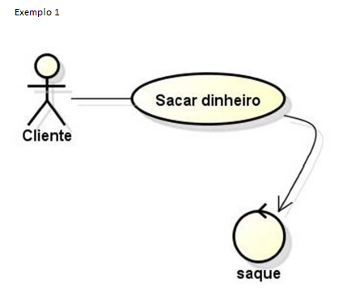
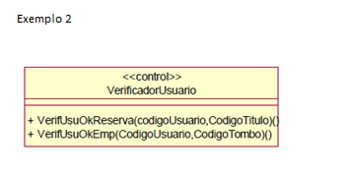
Classe de Controle: Responsáveis pela coordenação da interação entre os outros objetos

Slide 8

Classe Entidade: Representação dos conceitos do domínio do problema
Representação dos conceitos do domínio do problema
– Informações e regras de negócio que direcionam a manipulação dessas informações
Também chamadas de classes de negócio
• A maioria já descoberta na fase de análise
Modelam informação armazenada no sistema e são baseadas nas entidades do modelo de negócios (<<BusinessEntity>>).

Slide 9
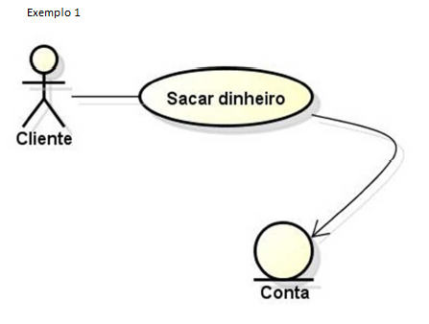
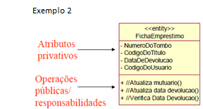
Classe Entidade

Slide 10
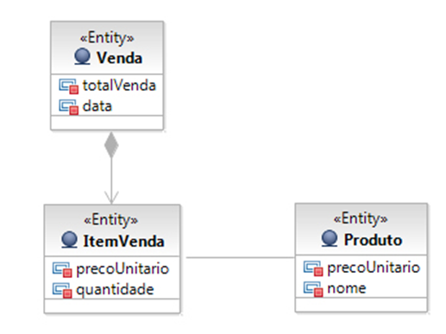
Exemplos:

Slide 11
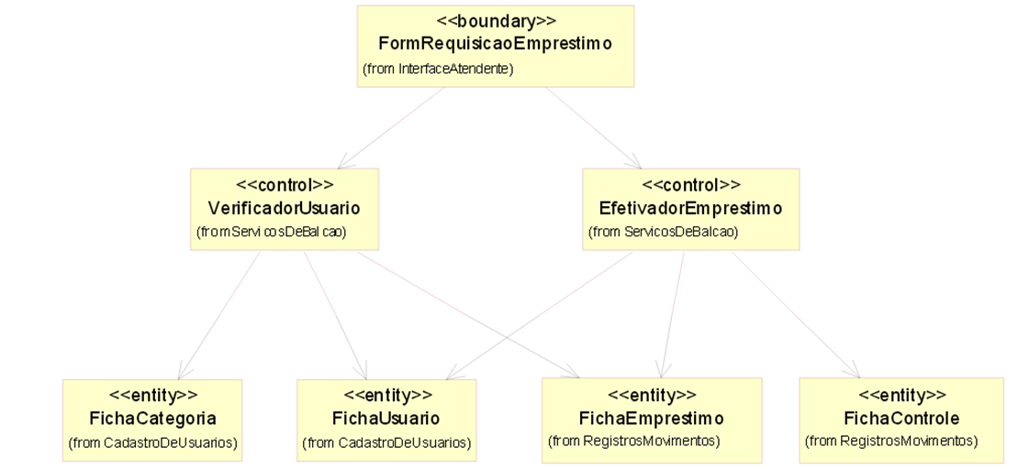

Slide 12
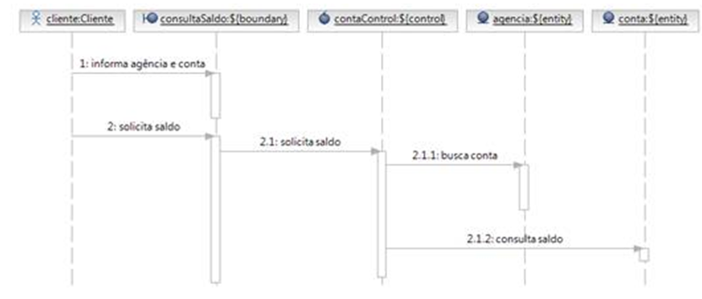

Slide 13
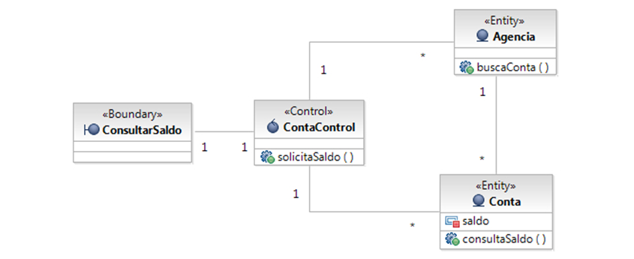

Slide 14
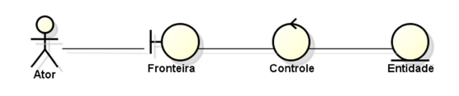
Disposição das classes no Diagrama de Classes de Análise

Slide 15
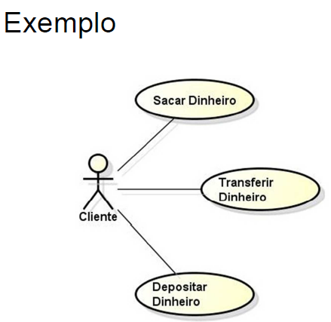
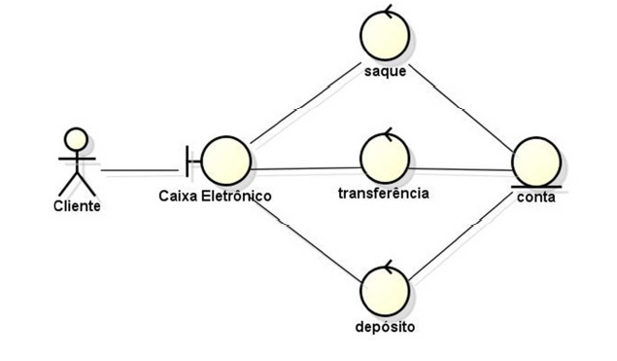
Diagrama de Classe de Análise

Slide 16
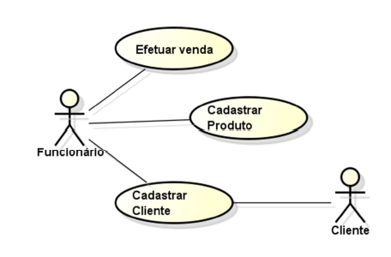
Exercícios
1- Dado o diagrama de caso de uso abaixo, desenvolva o diagrama de classe de análise para o funcionário e uma para o cliente

Slide 17

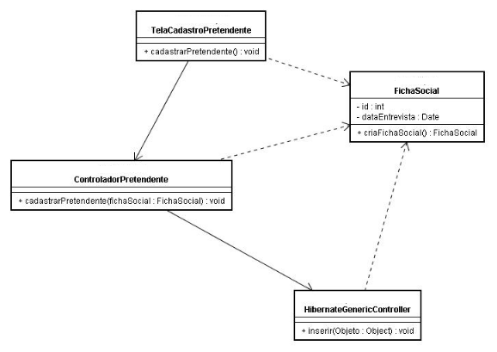
2- Dado o diagrama de classe abaixo, faça a relação nas classes com os seus respectivos estereótipos.

